Slide 1
Állampolgári aktivitás a fiatalok körében
Progresszió – Regresszió
a Magyar Szociológiai Társaság éves konferenciája
2012. November 9-10., Budapest, Közép–Európai Egyetem (CEU)
Kalocsai Janka (PTE PhD hallgató)
kalocsai.janka@yahoo.com
Széll Krisztián (PTE PhD hallgató)
szell.krisztian@yahoo.com

Slide 2

Az előadás vázlata
Az átfogó kutatás rövid bemutatása
Általános elméleti háttér
Adatok és mérések
Specifikus empirikus kutatásunk eredményei
Korcsoportok szerinti vizsgálat
Fiatalok állampolgársági tudatosságának és aktivitásának jellemzői
Összegzés
Jelenlegi témánk kérdései, elméleti háttér
Aktív Állampolgárság Index
Alaphipotézis

Slide 3

A kutatásról
Kutatás címe
„A közösségi kapcsolatok igénye - a demokrácia megújításának esélye.”
Kutatásvezető
Dr. Prof. Utasi Ágnes
Időtartam
2008-2012
A kutatást támogatta
OTKA/73034. számú kutatási támogatás
A kutatás helye
MTA TK Politikatudományi Intézet (volt: MTA-PTI)

Slide 4
Elméleti háttér és alaphipotézis
A közösségi kapcsolatok hatására fokozódhat az állampolgárok igénye arra, hogy részeseivé váljanak a közéleti döntéseknek (demokratikus participáció)
A demokratikus működés kulcselemei:
- Közösségi élet, kapcsolatháló, kapcsolati-társadalmi tőke;
- Civil társadalom megléte és kiterjedtsége;
- Társadalmi nyilvánosság és kommunikáció: a közérdek kialakulásának színtere!
Közösségre, közösségi aktivitásra fókuszáló demokrácia-elméletek
(Arisztotelész, Dahl, Barber, Habermas, Putnam)
Társadalmi tőke-koncepciók
(Granovetter, Coleman, Bourdieu, Putnam, Lin)
Civil társadalom
(Habermas, Giddens, Fukuyama)

Slide 5
Adatok és mérések
Kvalitatív szakasz
26 mélyinterjú különböző tevékenységeket végző közösségek vezetőivel, szervezőivel
Kvantitatív szakasz
„Közösségi kapcsolatok 2009”
Falukutatás
Kérdőíves lekérdezés (N=845 fő)
Mélyinterjúk (14 db)
Személyes megkérdezésen alapuló országosan reprezentatív kérdőíves adatfelvétel (N=1051 fő)

Slide 6
Jelenlegi kutatásunk kérdései
Milyen dimenziók mentén vizsgálható az aktív állampolgárság?
A fiatalabb vagy az idősebb generáció jellemezhető nagyobb állampolgári aktivitással?
Mennyire élnek közösségi életet a fiatalok?
Mennyire aktívak a mai fiatalok a közéletben?
Milyen tényezők járulnak hozzá ahhoz, hogy valaki aktív állampolgár legyen (általában ill. a fiatalok körében)?

Slide 7
Elméleti-kutatási háttér I.
Aktív állampolgárság fogalma (Hoskins, Kerr)
Jelentős átalakuláson ment keresztül
Új tartalmakkal bővült: politikai érdeklődés, tájékozottság, demokratikus tiltakozó tevékenységekben, civil társadalmi életben való részvétel stb.
„aktív-felelős-demokratikus”
Aktív állampolgársághoz kapcsolódó kutatások
Nemzetközi kutatások (CIVED, Eurobarometer 202, ESS, ISSP, WVS)
Hazai kutatások (Ifjúságkutatás, Tizenévesek állampolgári kultúrája, Iskola és Demokrácia, Sziget kutatások)
Cselekvést hangsúlyozó irányba mozdult el

Slide 8
Elméleti-kutatási háttér II.
Fiatalok jellemzői
Politikából való kiábrándultság: bizalom-, érdeklődés- és cselekvéshiány, cselekvőképesség érzetének hiánya
A fiatalok nagy része érzi úgy, hogy nincs beleszólása a közügyekbe, a politikába
Szocializáció fontossága
Család és koragyermekkori fejlesztés (Sherrod, Flanagan és Youniss)
Életkori, generációs különbségek
Serdülőkor, ifjúkor fontossága
A gyermekkori közösségi tevékenységek és az ifjúsági szervezetekben való serdülőkori részvétel erős, hosszan tartó (25 évvel később is) hatása a felnőttkori politikai viselkedésre és részvételre (Youniss, McLellan és Yates)
Állampolgári aktivitás mértéke a generációk közötti különbségekkel áll kapcsolatban (Keeter, Zukin, Andolina és Jenkins)

Slide 9
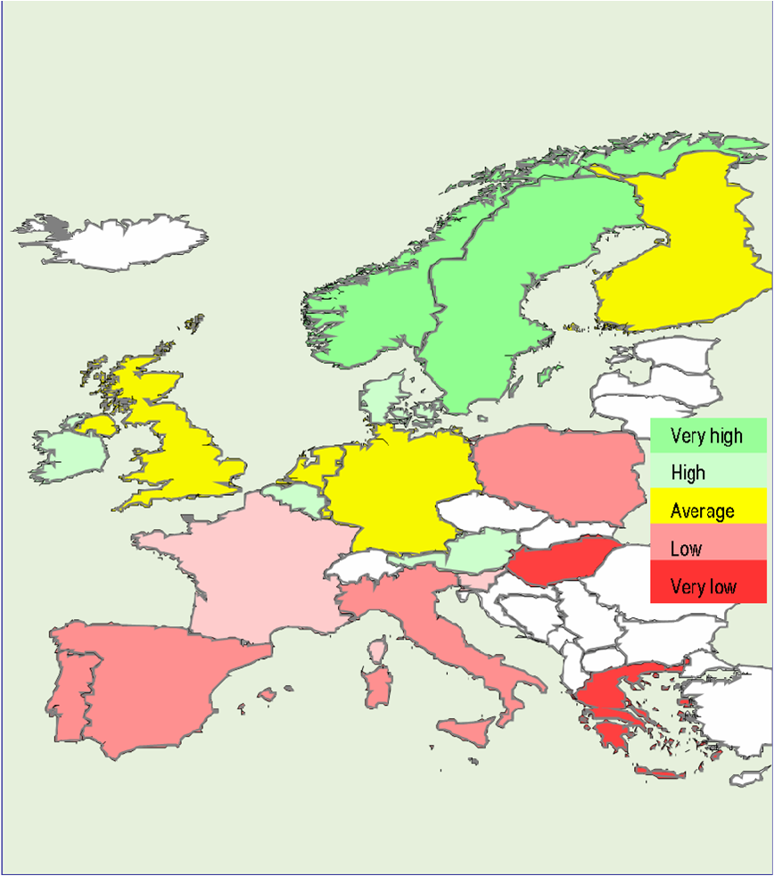
The Active Citizenship Composite Indicator (ACCI)
dimenzióK
Politikai élet
Civil társadalom
Közösségi élet
Értékek
H

Slide 10
Aktív Állampolgárság Index (AÁI)
Aktív Állampolgárság (87 indikátor)
Hatalmi-politikai
Közéleti
Közösségi
Bizalom
Politikai aktivitási hajlandóság
Közéleti szervezetekben való részvétel*
Közösségi szervezetekben való részvétel*
Bizalom intézményekben
Döntés-befolyásolási érzet
Politikai érdeklődés
Közéleti aktivitási hajlandóság
Társasági élet
12 indikátor
Segítségnyújtás
Döntés-befolyásolási eszközök
Közéleti érdeklődés
*/5 indikátor mindkettőben szerepel (½ súllyal kerülnek beszámításra)
19 ½ indikátor
29 ½ indikátor
26 indikátor

Slide 11
AÁI korcsoportonként
*/szignifikáns eltérés

Slide 12
Politika és aldimenziói
*/szignifikáns eltérés

Slide 13
Közélet és aldimenziói
*/szignifikáns eltérés

Slide 14
Közösség és aldimenziói
*/szignifikáns eltérés

Slide 15
Bizalom és aldimenziói
*/szignifikáns eltérés

Slide 16
Az AÁI-ra ható tényezők
Teljes mintában (lineáris regresszió: R²=19%)
szocializáció (család közösségi mintája) (+)
Fiatalok (lineáris regresszió: R²=15%)
elégedettség (+)
élettel való elégedettség (+)
vagyon (+)
legmagasabb befejezett iskolai végzettség (+)
párkapcsolatban élők (+)
szocializáció (gyermekközösségi részvétel) (+)
szocializáció (gyermekközösségi részvétel) (+)
édesanya iskolai végzettsége (+)
van-e gyermeke (-)
jelenleg dolgozik-e (+)
szocializáció (család közösségi mintája) (+)

Slide 17
Összegzés
A fiatalok társasági élete kiemelkedő (fiatalok után erőteljes „törés” )
POLITIKAI ÉRDEKLŐDÉSÜK, AKTIVITÁSUK NAGYON ALACSONY
Érdeklődnek közélettel, társadalommal kapcsolatos kérdések iránt (internet szerepe)
Intézmények iránti bizalom a fiatalok körében alacsony
A szocializáció szerepe az aktív állampolgárság esetében is rendkívül meghatározó, főleg
gyermekközösségi részvétel
család közösségi mintája

Slide 18
Köszönjük megtisztelő figyelmüket!
Kalocsai Janka kalocsai.janka@yahoo.com
Széll Krisztián szell.krisztian@yahoo.com

